Slide 1
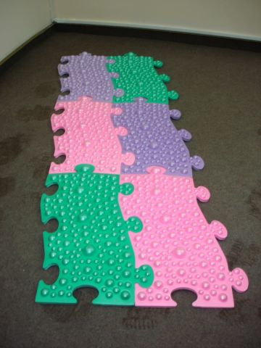
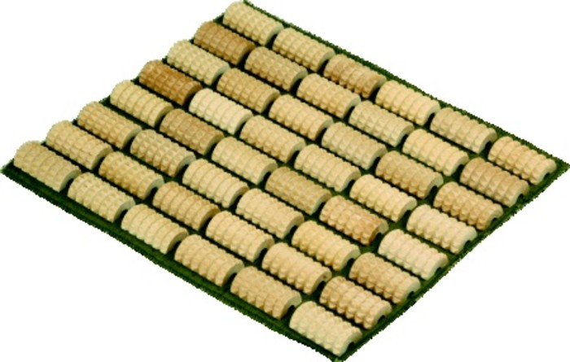
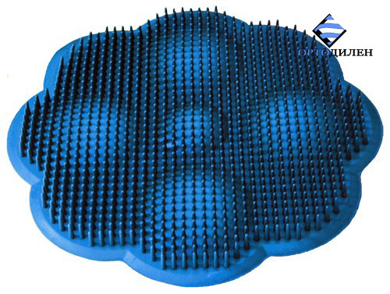
УПРАЖНЕНИЯ НА ДЕТСКОМ МАССАЖНОМ КОВРИКЕ.
Выполнила работу: ученица 7 «В» класса Максимча Кристина.
Руководитель: Пылаева Т.А.

Slide 2
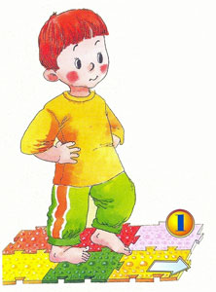
Начальный комплекс для профилактики комбинированного плоскостопия.
1. Ходьба по коврику (руки на пояс, спина прямая) Продолжительность: 5 минут.

Slide 3
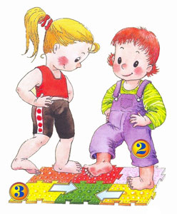
2. Ходьба на внешней стороне стопы (руки на пояс, спина прямая) продолжительность: 5 минут 3. Ходьба на внутренней стороне стопы (руки на пояс, спина прямая) Продолжительность: 5 минут

Slide 4
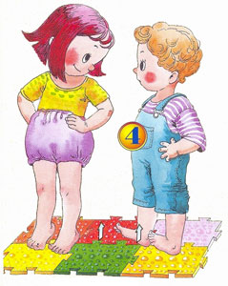
4. Перекаты с пятки на носок Продолжительность: 3-6 минут

Slide 5
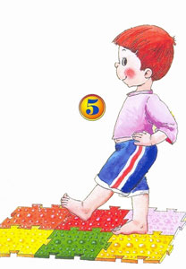
5. Ходьба спиной вперед (руки на пояс, спина прямая) Продолжительность: 5 минут

Slide 6
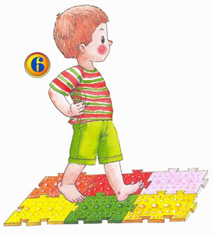
6. Ходьба на носочках (руки на пояс, спина прямая) Продолжительность: 5 минут

Slide 7
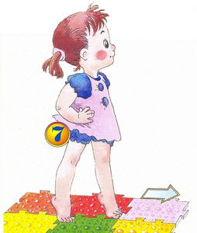
7. Ходьба на пятках (руки на пояс, спина прямая)
Продолжительность: 5 минут

Slide 8
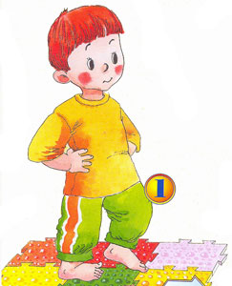
Интенсивный комплекс для лечения и реабилитации комбинированного плоскостопия.
1. Ходьба по коврику (руки на пояс, спина прямая) Продолжительность:5 минут

Slide 9
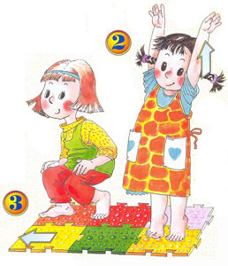
2. Потягивания стоя на коврике, вставание на носки продолжительность: 3-6 минут 3. Полуприседая, ходить "по-утиному" руки на коленях Продолжительность: 3-6 минут

Slide 10
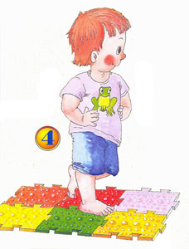
4. Попеременно стоять на одной ноге, руки на поясе Продолжительность: 3-6 минут

Slide 11
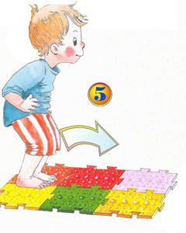
4. Попеременно стоять на одной ноге, руки на поясе Продолжительность: 3-6 минут

Slide 12
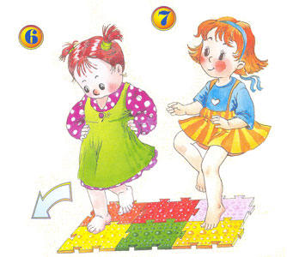
6. Прыжки боком на одной ноге, чередуя ногу через "пластину" Продолжительность: 3-6 минут 7. Бег на коврике Продолжительность: 5-10 минут

Slide 13
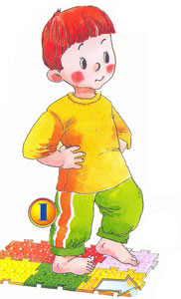
Укрепляющий комплекс для коррекции
комбинированного плоскостопия.
1. Ходьба по коврику (руки на пояс, спина прямая) Продолжительность: 5 минут

Slide 14
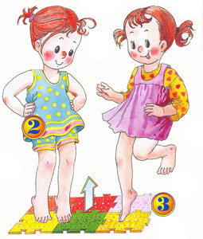
2. Подскок на двух ногах с опорой только на носок Продолжительность: 5 минут 3. Подскок на одной ноге с опорой только на носок Продолжительность: 5 минут

Slide 15
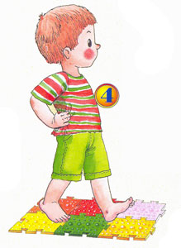
4. Ходьба по прямой линии Продолжительность: 5 минут

Slide 16
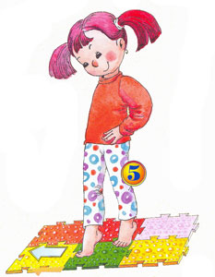
5. Ходьба на носках перекрестным шагом на внешней стороне стопы Продолжительность: 5 минут

Slide 17
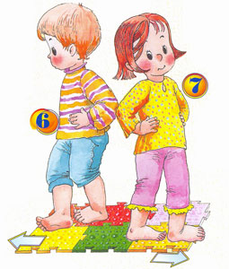
6. Ходьба перекрестным шагом на внешней поверхности стопы Продолжительность: 5 минут 7. Ходьба перекрестным шагом на внутренней поверхности стопы Продолжительность: 5 минут.

Slide 18
Спасибо за внимание!!!

